Slide 1
Barokní vzdělanost a literatura
Natálie Lisnerová

Slide 2
Školství spjato s církví
Tradice církevního školství
Konfesionalizace školství - spjato s církví, respektive s církvemi
Školství jako nástroj církve v procesu rekatolizace
V 17. století navíc státní zájem

Slide 3
Předbělohorské období
Utrakvistická školní síť – pražská univerzita a městské partikulární školy
1556 první jezuitská kolej – Klementinum – 1616 povýšeno na univerzitu, teologická a filozofická fakulta
Městské školy – vzniká síť katolická (obzvlášť na Moravě), v pohraničí školy luteránské, školy Jednoty Bratrské

Slide 4
Elementární stupeň
Nejméně informací
Různé řády – piaristé, jezuité
Školy při farách – náboženská výchova, alfabetizace
Spíš ve městech

Slide 5
Městské školy
Po Bílé hoře nekatolické školy rušeny, na jejich místě vznikají katolické
Nejčastěji jezuitská gymnázia
- organizovaný systém ve všech zemích Koruny
piaristé (Řád zbožných škol)

Slide 6
Univerzity
Zásadní právo udílet učené grady
Pražská
- od husitství jen jedna fakulta (filozofická)
- návrat jezuitů 1620, 1622 jim byla svěřena Karlova kolej, 1638 Ferdinand III jim ji znovu odebral a vznikly tam právnická a lékařská fakulta, 1654 sjednocení -> univerzita Karlo-Ferdinandova již se všemi 4 fakultami

Slide 7
Univerzity
Olomoucká
- navázání na místní jezuitskou kolej, 1573 privilegium, ale pouze dvě duchovní fakulty
Vratislav
- Slezsko složité – roztříštěná knížectví
- začátkem 17. století jakýsi mix mezi gymnáziem a univerzitou, ale zrušeno 1628 – potrestání za příklon k Fridrichu Falckému
- panství i školství se ujali jezuité – kolej ve Vratislavi, univerzita 1702, ale znovu pouze duchovní fakulty

Slide 8
Další možnosti vzdělávání
V řeholních domech – interní výchova mladých členů řádu, potom mohli postoupit na univerzitu
Biskupský a arcibiskupský seminář – výchova nových kněží podle usnesení Tridentského koncilu

Slide 9
Specifické vzdělávání
Židovské školství – rabíni jak kazatelé tak učitelé, dvojstupňové školství – studium Tóry a Talmudu
Vzdělávání mladých šlechticů – domácí preceptoři, kavalírské cesty
Vzdělávání mladých žen – vyšší vrstvy domácí výchova, v 17. století v Anglii a Francii vznikají první ústavy, u nás pouze řád voršilek

Slide 10
Věda
V Evropě vědecká revoluce, formují a oddělují se exaktní vědy, vzniká osoba vědce
Ve střední Evropě (u nás) ale věda stále spjata s akademickou nebo církevní půdou
V 17. století se tu tvořivě rozvíjejí podněty z ciziny
Zajímavé dobové téma – snaha vytvořit umělý jazyk k dorozumění celého lidstva (Jan Caramuel z Lobkovic, Jan Amos Komenský)

Slide 11
Literatura
Nelze jednoduše definovat
Rozdělení podle konfesí je nevhodné
Ale často se objevující téma: protiklad nízkosti a pomíjivosti pozemského světa ve srovnání s věčností světa nadzemského, protiklad dočasnosti lidské existence a věčné existence boží
Próza – nelze odlišit krásnou od „odborné“

Slide 12
Jan Amos Komenský
Pedagog, teoretik pedagogiky, spisovatel
Pansofie „vševěda“ – filozofický základ jeho pedagogiky, filozofie lidského života v jeho celistvosti
Velká didaktika (1657) – systematické dílo o výchově, pedagogika jako věda
Labyrint světa a Ráj srdce (1631)
Kšaft umírající matky Jednoty bratrské (1650)

Slide 13
Český jazyk
„Doba temna“, „úpadkový jazyk“ – nutno odmítnout
Navázání a rozvoj humanistické češtiny, péče o češtinu – ovšem pouze v rukou církve
Ale už v té době se objevují reformátoři – puristické úsilí, snaha vymítit germanismy (Václav Jan Rosa)
Nejen originální tvorba, ale i tvořivé překlady
Vydavatelství
- Dědictví svatého Václava (katolické) – Svatováclavská bible 1677, 1715
- nekatolické tiskárny v exilu – Pirna, Lešno, Žitava (Václav Klejch, špalíčky)
- Klementinská tiskárna

Slide 14
Dějepisectví a vlastivěda
Na pomezí krásné literatury a vědy
Autoři v exilu
- Pavel Skála ze Zhoře – Historie církevní
- Pavel Stránský – krátký latinský spis Český stát (1643, obecná známost, silné protestantské city a proti němectví)

Slide 15
Dějepisectví a vlastivěda
Česky píšící, všechny autory spojuje vlastenectví
- Jan Kořínek – Staré paměti kutnohorské (1675, barvitá čeština, v době oblíbené)
- Jan Norbert Zatočil – Leto- a denopis (kronika obléhání Prahy od Švédů)

Slide 16
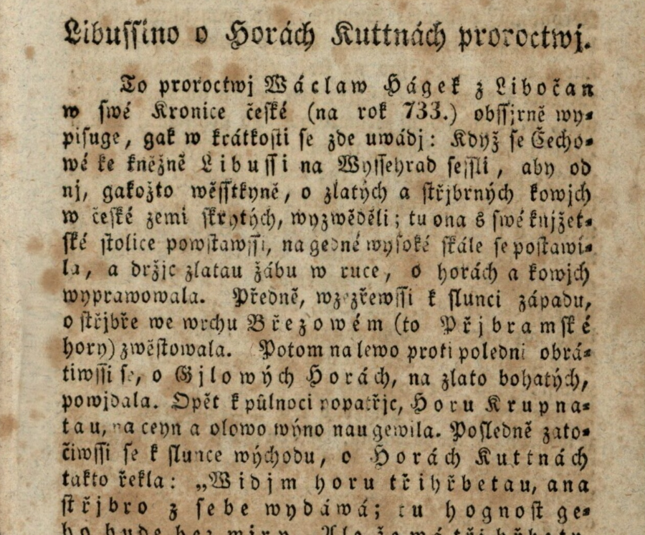
Notes:
Ukázka ze Starých pamětí kutnohorských

Slide 17
Bohuslav Balbín
Studium na jezuitských kolejích, vstup do řádu
Pověřován sepsáním historiografie kolejí, které navštěvoval, také historiografie vlasti – vlastenecké cítění
Miscellanea historica regni Bohemiae (historické rozmanitosti království českého) 1679, kompilace různých poznatků, popis poutních míst
Dissertatio apologetica pro lingua Slavonica, praecipue Bohemica (obrana jazyka slovanského ) – šířilo se jen v opisech, problémy s vydáváním
Heuristika - čerpá ze všech dostupných narativních pramenů, jako první čerpal z diplomatického materiálu

Slide 18
Duchovní literatura
Kázání jako žánr – kazatel zároveň rétor, dva proudy: běžný a konceptuální
Próza legendistická, hagiografická

Slide 19
Další představitelé
Bedřich Bridel – Co Bůh? Člověk? (1658) – vrcholná barokní lyrická báseň
Adam Václav Michna z Otradovic – hudební skladatel – Česká mariánská muzika (1647), Loutna česká (1653)

Slide 20
Barokní drama
Po válce přicházejí kočovné herecké skupiny, divadla na šlechtických dvorech, řádová divadla, lidová
Importované i originální kusy
Masopustní frašky, legendy, biblická témata, od konce století i náměty ze současnosti
Jezuitské divadlo – součást výuky na gymnáziu

Slide 21
Literatura pro širokou veřejnost
Knihy, které byly nedílnou součástí každé domácnosti
Duchovní
- kancionál – sborník písní k bohoslužbě
- modlitební knížky
- katechismus – učebnice náboženství
Světské
- kalendáře, kramářské tisky, vypravování, romány, pohádky, kuchařky

Slide 22
Knihovny
Církevní
Šlechtické sbírky – výraz statutu
Měšťanské – ne velké, ale nejvíc početně
Klášterní a řádové – jezuitské koleje, zajímavost sekce zakázaných knih
Fary
Za války jich bylo hodně zničeno nebo majitelé museli odejít do exilu, ale noví šlechtici si přináší vlastní

Slide 23
Literatura
Ivana Čornejová (ed.), Velké dějiny zemí Koruny české, sv. 8, Praha 2008.
Vít Vlnas (ed.): Sláva barokní Čechie, Stati o umění, kultuře a společnosti 17. a 18. století, Praha 2001.
Kateřina Bobková Valentová: Každodenní život učitele a žáka jezuitského gymnázia, Praha 2006.
Rosario Villari a kol.: Barokní člověk a jeho svět, Praha 2004.
Ivana Čornejová: Barokní vzdělanost, in: Barokní Praha – Barokní Čechie 1620–1740. Sborník příspěvků z vědecké konference o fenoménu baroka v Čechách, Praha 2004, edd. O. Fejtová et al., s. 575-581.

